Slide 1
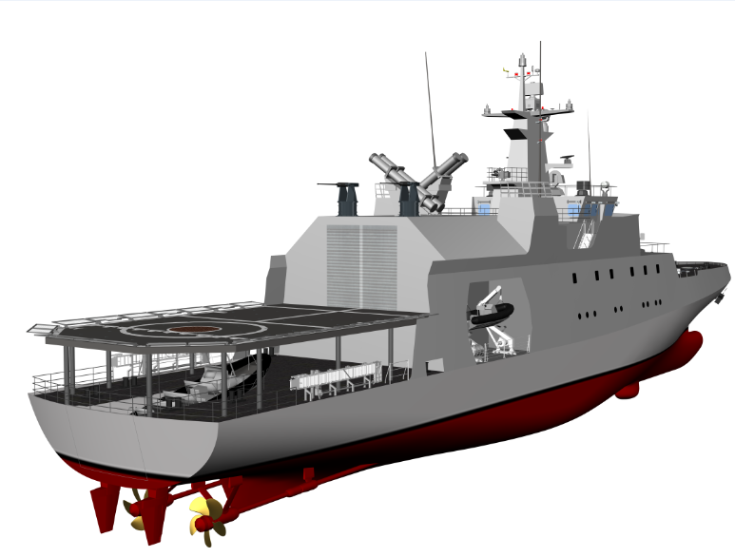
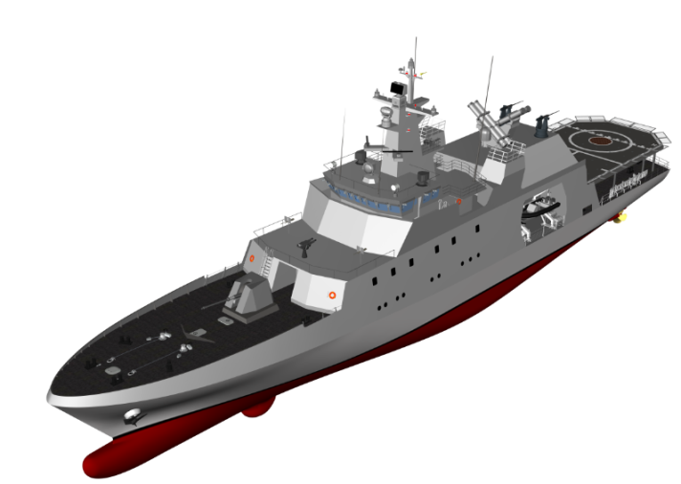
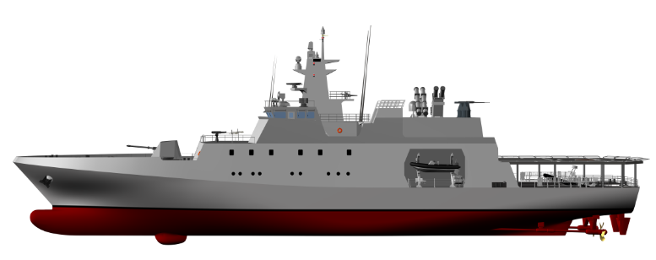
4. 설계개념
모델확인
4.8 전장 가시화 등장 객체 종류
1) Surface – OPV80
: 넥스원 제공파일 참조

Slide 2
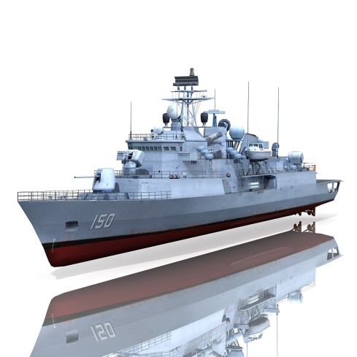
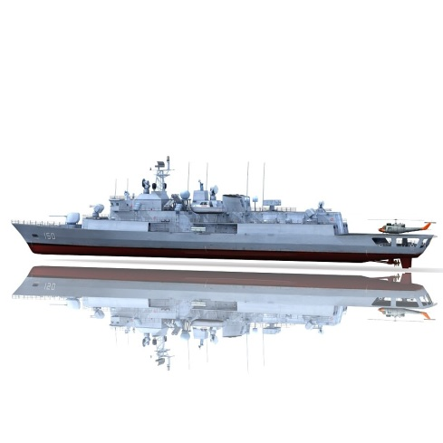
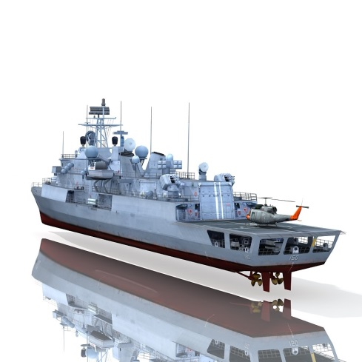
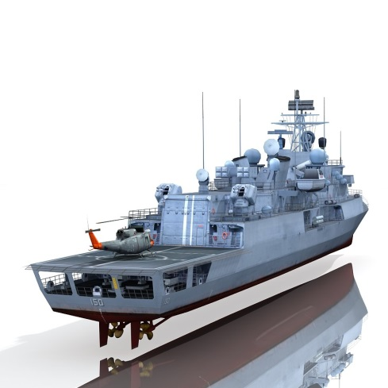
4. 설계개념
모델확인
4.8 전장 가시화 등장 객체 종류
1) Surface – 구축함 (적함)
MEKO 200
Surface 구축함 : MEKO 200
File Format : 3ds Max 2011
Unit Price : $380
Link : http://www.turbosquid.com/3d-models/meko-200-3d-max/724950

Slide 3
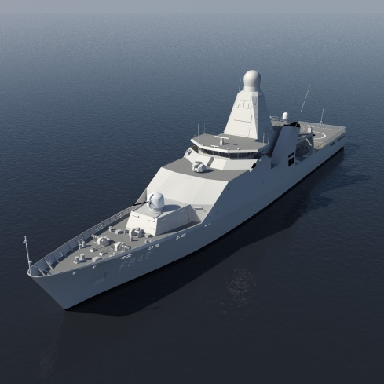
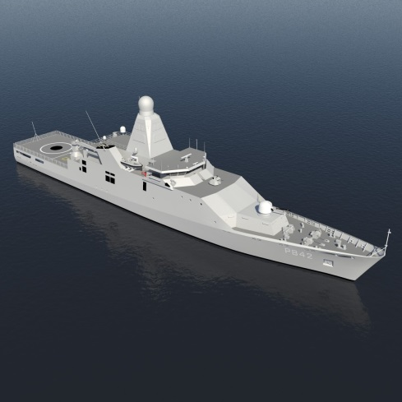
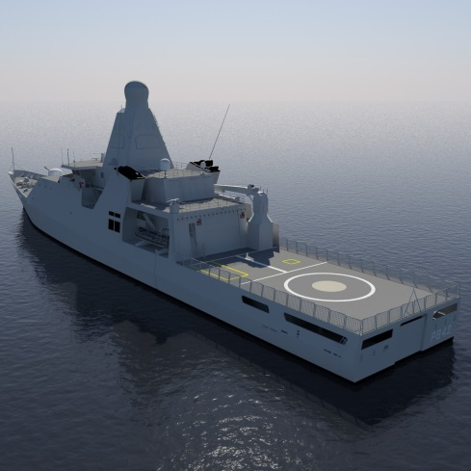
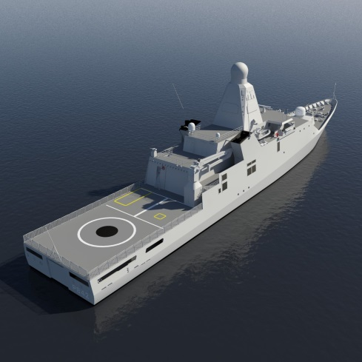
4. 설계개념
4.8 전장 가시화 등장 객체 종류
1) Surface – 호위함 (적함)
Offshore Patrol Vessel Holland Class
Surface 호위함 : Offshore Patrol Vessel Holland Class
Fil Format : 3ds Max 2008
Unit Price : $150
Link : http://www.turbosquid.com/3d-models/3d-holland-class-offshore-patrol-model/594457

Slide 4
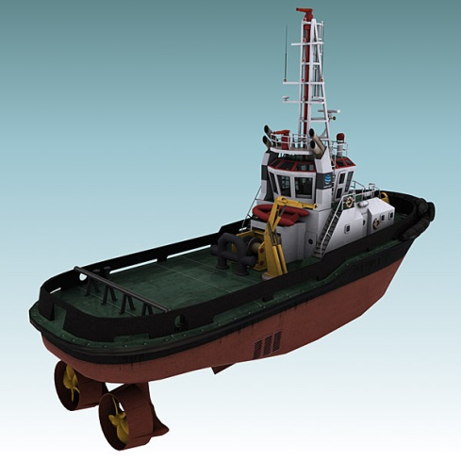
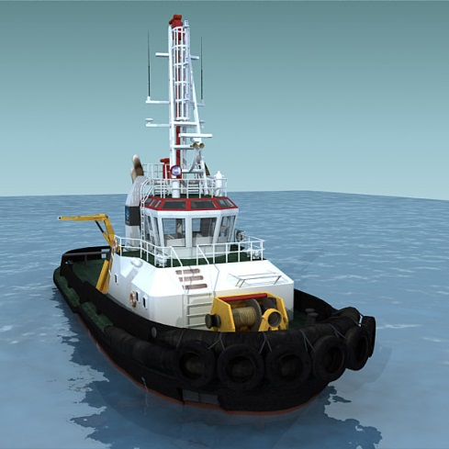
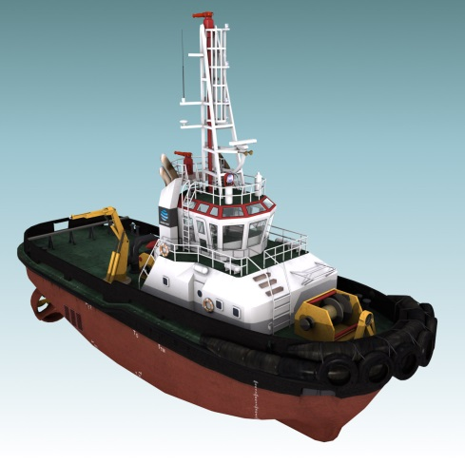
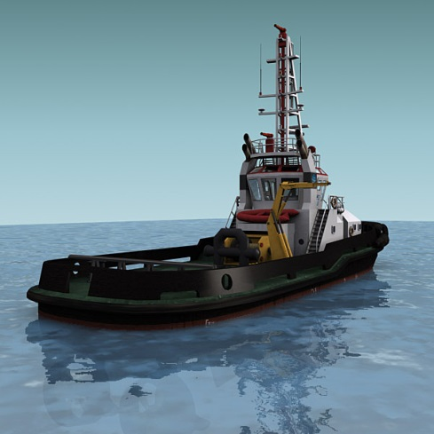
4. 설계개념
모델확인
4.8 전장 가시화 등장 객체 종류
1) Surface – 보트 (민간보트)
Tug Boat "Hard Day"
Surface 보트 : Tug Boat "Hard Day"
File Format : 3ds Max 8
Unit Price : $79
Link : http://www.turbosquid.com/FullPreview/Index.cfm/ID/426976

Slide 5
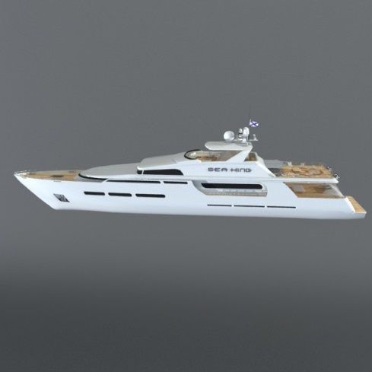
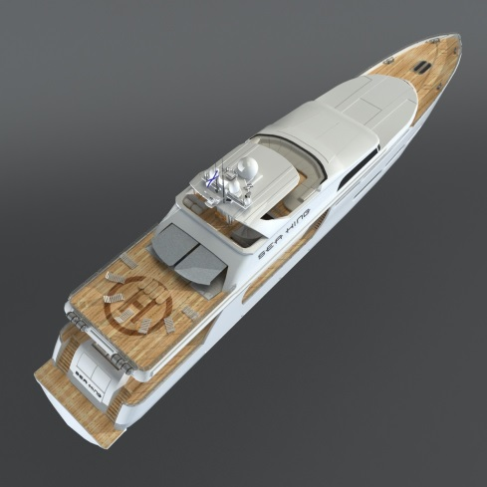
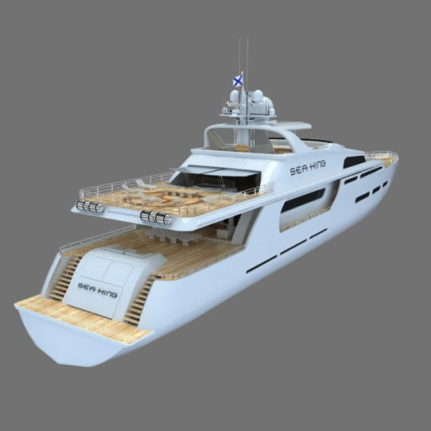
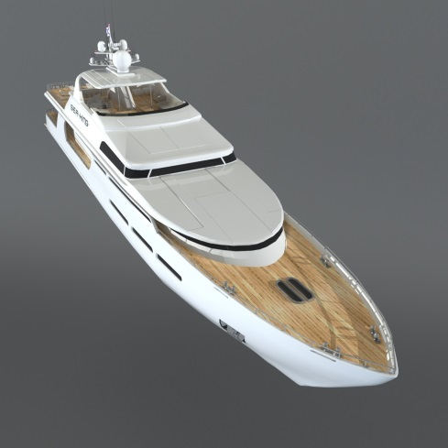
4. 설계개념
모델확인
4.8 전장 가시화 등장 객체 종류
1) Surface – 보트 (해적 보트 / 민간)
Mega Yacht Sea King
Surface 보트 : Mega Yacht Sea King
File Format : 3ds Max 8
Unit Price : $59
Link : http://www.turbosquid.com/3d-models/motor-boat-sea-king-3d-model/383496

Slide 6
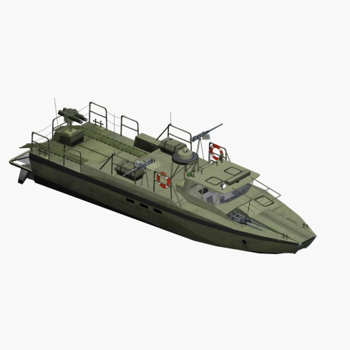
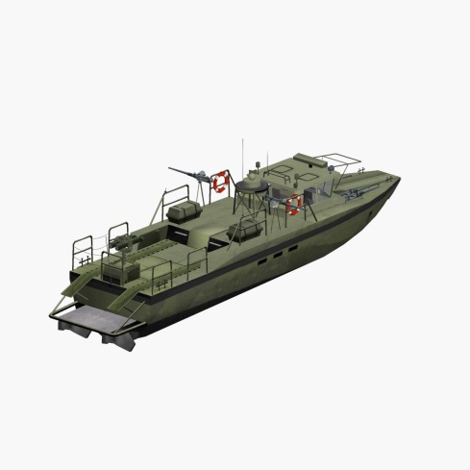
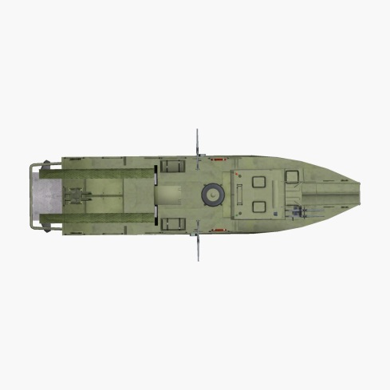
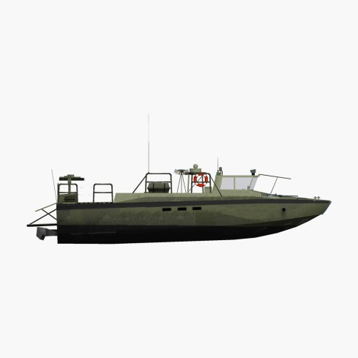
4. 설계개념
모델확인
4.8 전장 가시화 등장 객체 종류
1) Surface – 보트 (해적 보트)
Combat Boat 90 (SB90N)
Surface 보트 : Combat Boat 90 (SB90N)
File Format : 3ds Max
Unit Price : $30
Link : http://www.turbosquid.com/3d-models/3d-sweden-patrol-boat-combat/765382

Slide 7
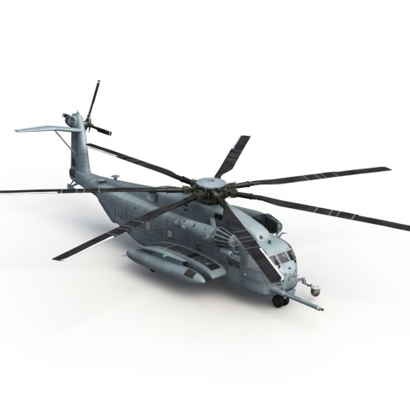
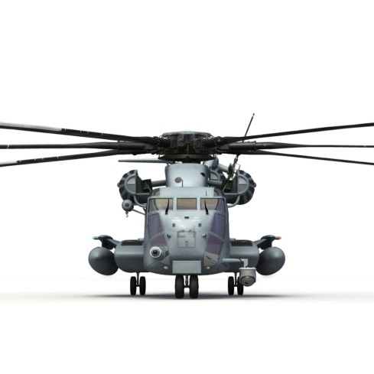
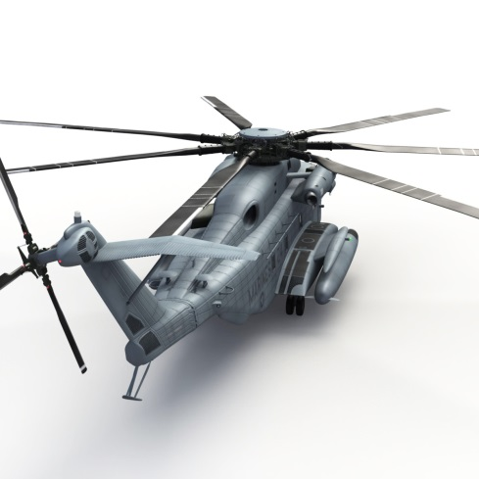
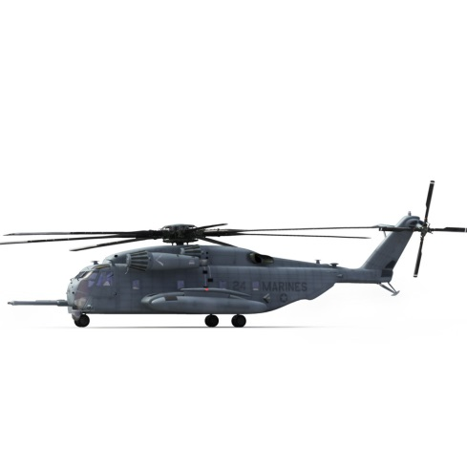
4. 설계개념
모델확인
4.8 전장 가시화 등장 객체 종류
2) Air - 헬기
CH-53E Super Stallion
Surface 보트 : CH-53E Super Stallion
File Format : 3ds Max 2008
Unit Price : $179
Link : http://www.turbosquid.com/FullPreview/Index.cfm/ID/623253

Slide 8
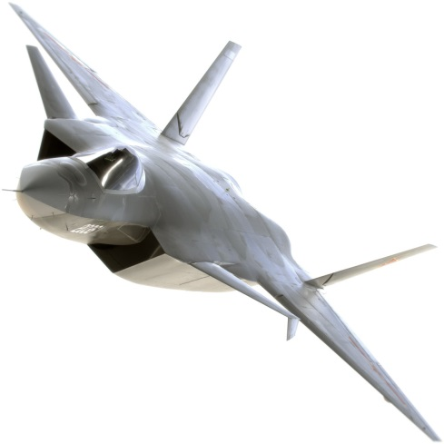
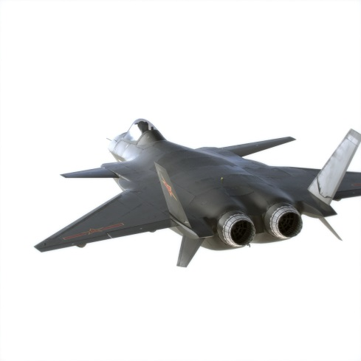
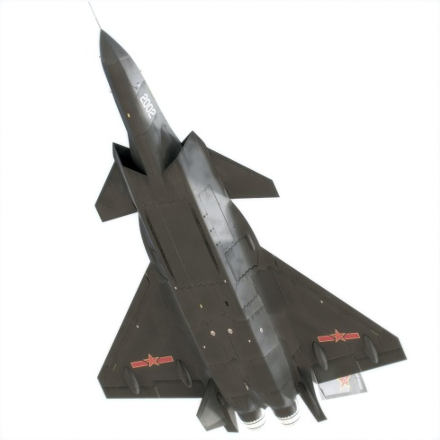
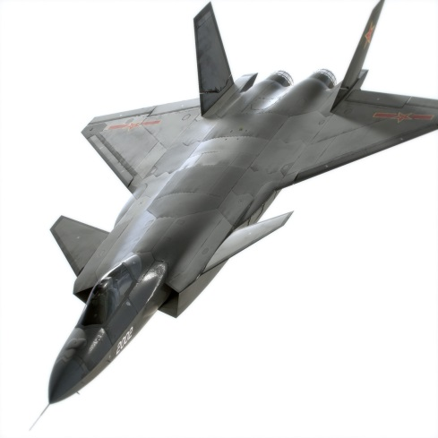
4. 설계개념
모델확인
4.8 전장 가시화 등장 객체 종류
2) Air - 전투기
J-20
Surface 보트 : J-20
File Format : 3ds Max 2011
Unit Price : $149
Link : http://www.turbosquid.com/3d-models/3d-chengdu-j-20/745460

Slide 9
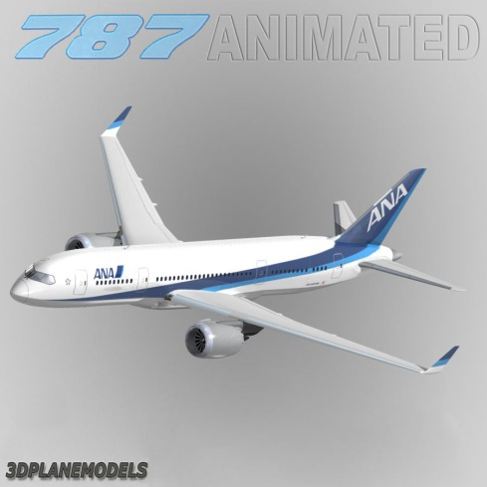
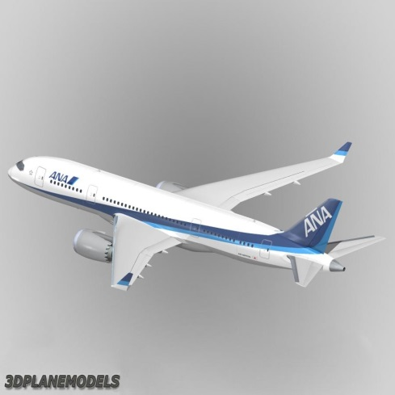
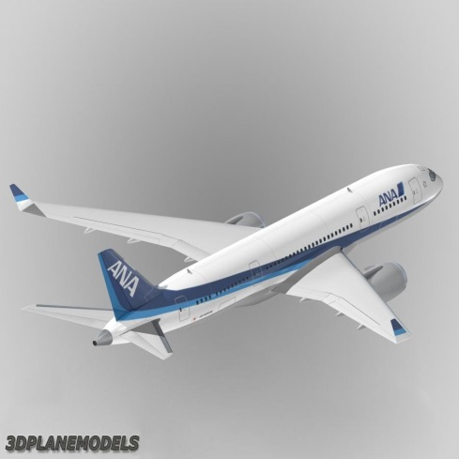
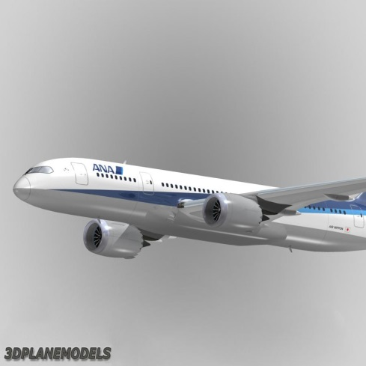
4. 설계개념
모델확인
4.8 전장 가시화 등장 객체 종류
2) Air - 민항기
B787-3 All Nipon Airways ANA
Surface 보트 : B787-3 All Nipon Airways ANA
File Format : 3ds Max 7
Unit Price : $196
Link : http://www.turbosquid.com/FullPreview/Index.cfm/ID/414704

Slide 10
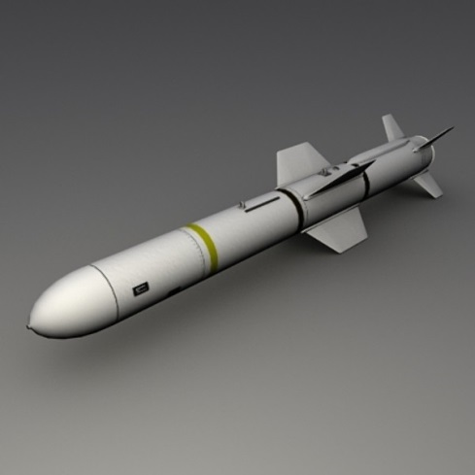
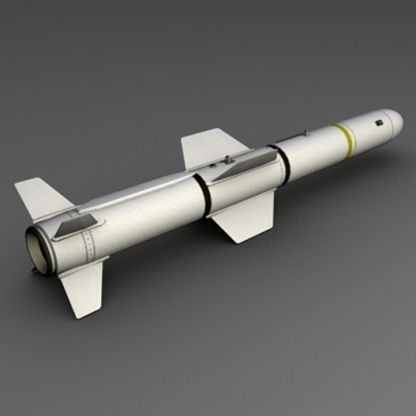
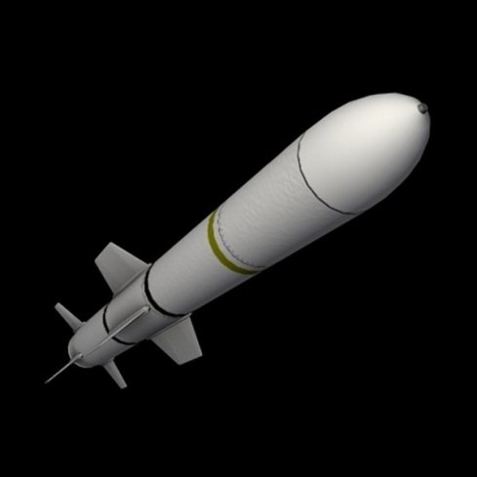
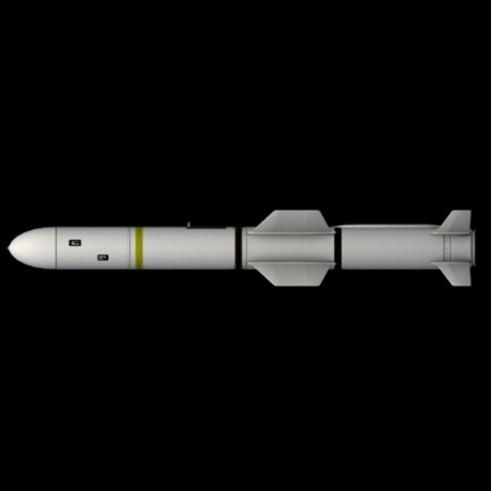
4. 설계개념
모델확인
4.8 전장 가시화 등장 객체 종류
3) 유도탄 (적군)
AGM-84 Harpoon
적유도탄 : AGM-84 Harpoon
File Format : 3ds Max 7
Unit Price : $35
Link : http://www.turbosquid.com/3d-models/3d-agm-84-harpoon-missile-model/292729

Slide 11
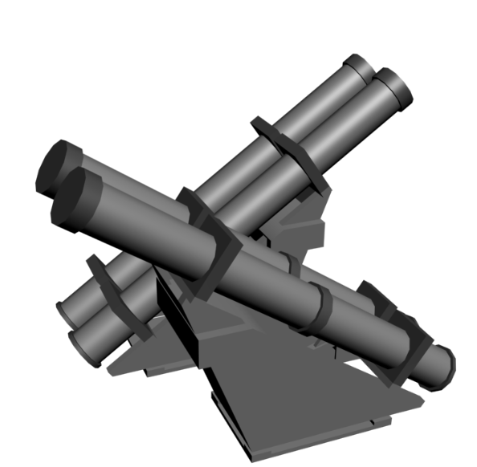
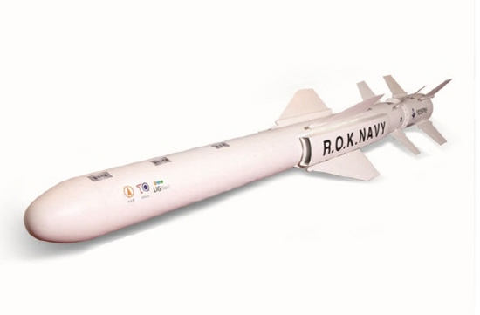
4. 설계개념
아래 launcher는 배 모델에 포함되어 있어야 함.
4.8 전장 가시화 등장 객체 종류
3) 유도탄 SSM
(1)해성
SSM : 해성
(2)해성 LAUNCHER
: 넥스원 제공파일 참조

Slide 12
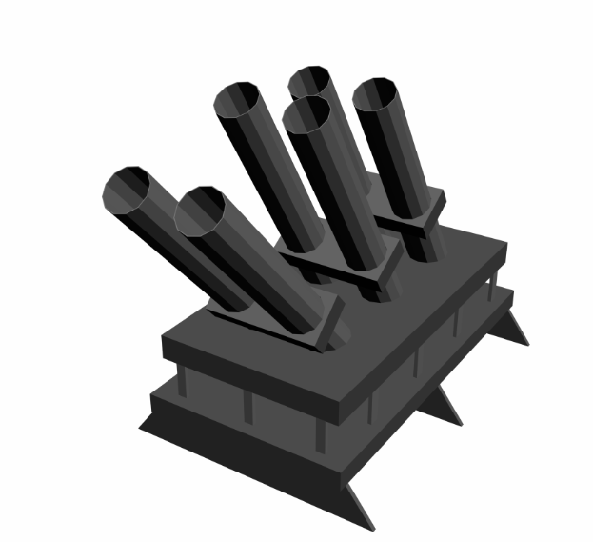
4. 설계개념
아래 launcher는 배 모델에 포함되어 있어야 함.
4.8 전장 가시화 등장 객체 종류
4) 기만기 LAUNCHER
: 넥스원 제공 파일 참조

Slide 13
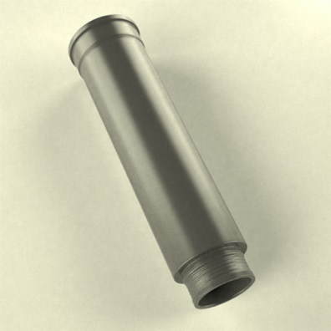
4. 설계개념
모델확인
4.8 전장 가시화 등장 객체 종류
4) 기만기 발사체
기만기 발사체
File Format : 3ds Max 9
Unit Price : $14
Link : http://www.turbosquid.com/3d-models/industrial-pipe-lwo/466774

